Slide 1
Atio Wahyudi Saputra
Fullstack & Moblie Developer

Slide 2
Table of contents
01
02
03
04
Otentikasi & Otorisasi
JWT
Redis
Multer

Slide 3
01
Otentikasi & Otorisasi

Slide 4
OTENTIKASI
Proses Mengidentifikasi Pengguna
Mencegah pengguna yang tidak sah

Slide 5
—AWS
OTORISASI
Proses pengecekkan data
Valid atau tidak

Slide 6
02
JWT

Slide 7
JWT(Json Web Token)
Kenalan Yuk Dengan JSON Web Token (JWT)

Slide 8
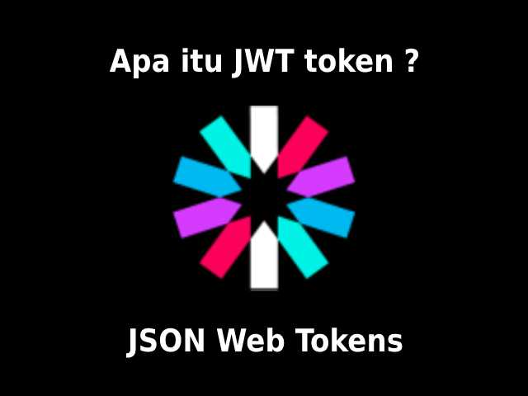
JSON Web Token, yang berarti token ini menggunakan JSON (Javascript Object Notation) berbentuk string panjang yang sangat random, lalu token ini memungkinkan kita untuk mengirimkan data yang dapat diverifikasi oleh dua pihak atau lebih.

Slide 9
03
REDIS

Slide 10
For subjects/Theme
R
E
D
I
S
Penyimpanan Data
Penyedia struktur data dalam memori

Slide 11
Manfaat Redis
Performa yang sangat cepat
Struktur data yang fleksible
Kesederhanaan dan kemudahan pengguna
replikasi

Slide 12
04
MULTER

Slide 13

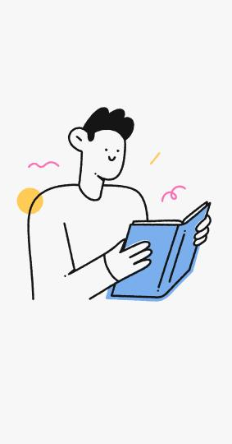
Multer?
Multer adalah middleware Node.js yang digunakan untuk mengunggah berkas (file) dari form-data dalam permintaan HTTP

Slide 14
Thanks!
Do you have any questions?

